Slide 1
Green Traveler, Green Taxi!
哪次不骰子了

Slide 2
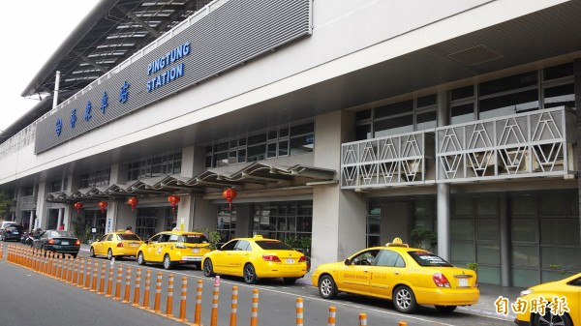
圖片來源：自由時報 https://news.ltn.com.tw/news/life/breakingnews/1988053

Slide 3



一輛汽車每天怠速30分鐘，一年下來…
二氧化碳
汽油
1.4噸
640公升
一氧化碳
有機化合物
54.3公斤
3.4 公斤
資料來源：環境資訊中心: https://e-info.org.tw/node/29539

Slide 4
有效的紓解人流與車流
1
2
3
4
環保
法規
司機
乘客
溫室氣體
空氣汙染
汽車停車
怠速管理辦法
方便性
效率
等待時間
舒適度

Slide 5

期望功能
模型
網站呈現
→人車協調
→影像辨識
→分析人車密度

Slide 6
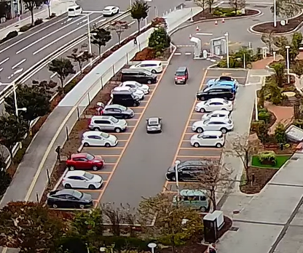
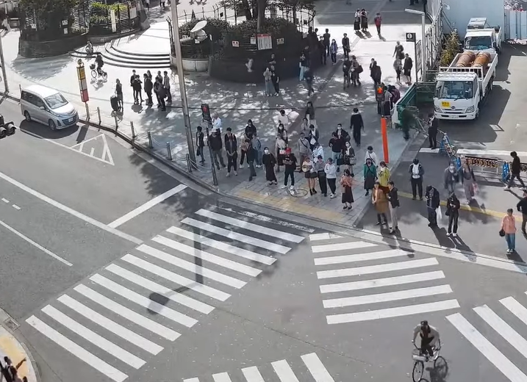
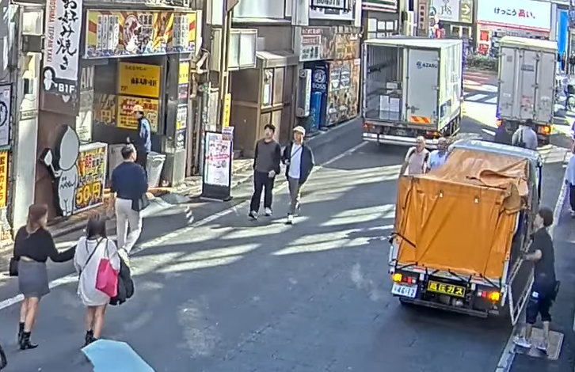
期望功能
現況
AI判斷 | 人 > 車 | 人 ≒ 車 | 人 < 車
分配人數 | 0 | 1 | 3
圖片來源： LIVE cameras around Japan! Let‘s armchair travel!: https://www.youtube.com/watch?v=58Ec7cDnNVY

Slide 7
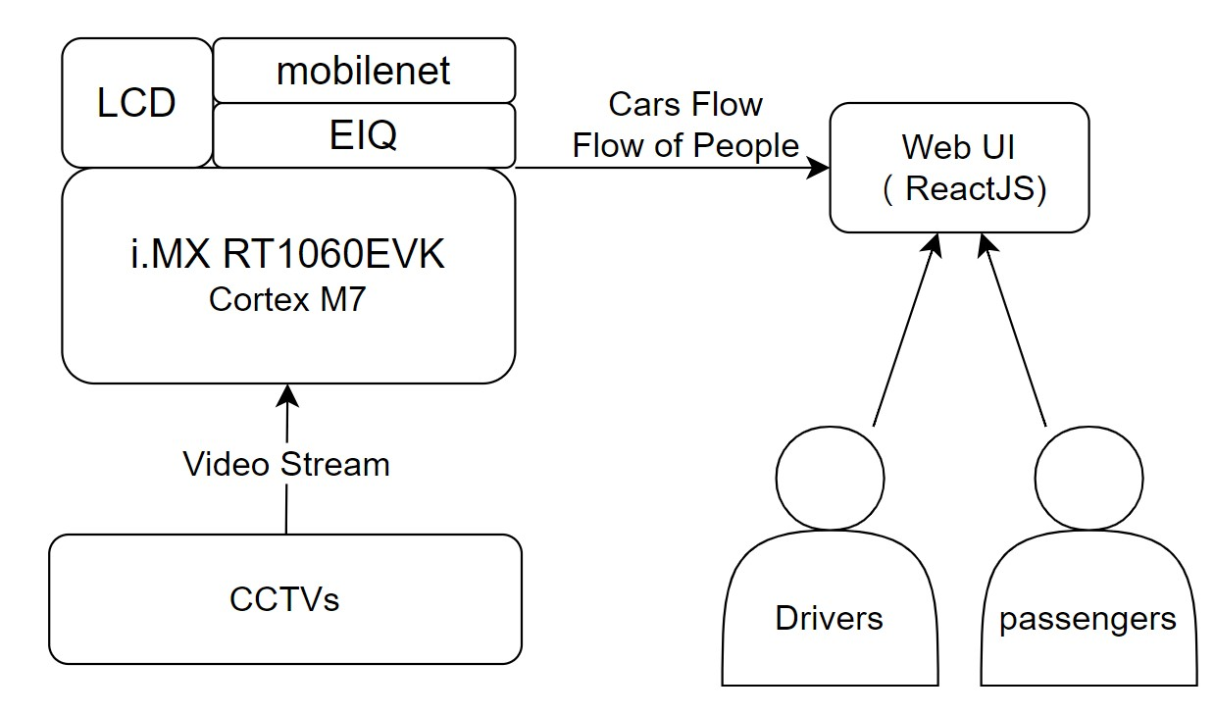
運作原理
Advantages
Edge computing
Doesn’t relies on single server
Fault tolerance
Low power
Thanks to CortexM architecture
Various of connection methods

Slide 8


技術運用
TensorFlow Lite Framework
stb_image header only image decode library
MobileNet v1 pre-train model form tshub
Silding window for cars detection
Reactjs real time update
No centric server needed

Slide 9
DEMO

Slide 10
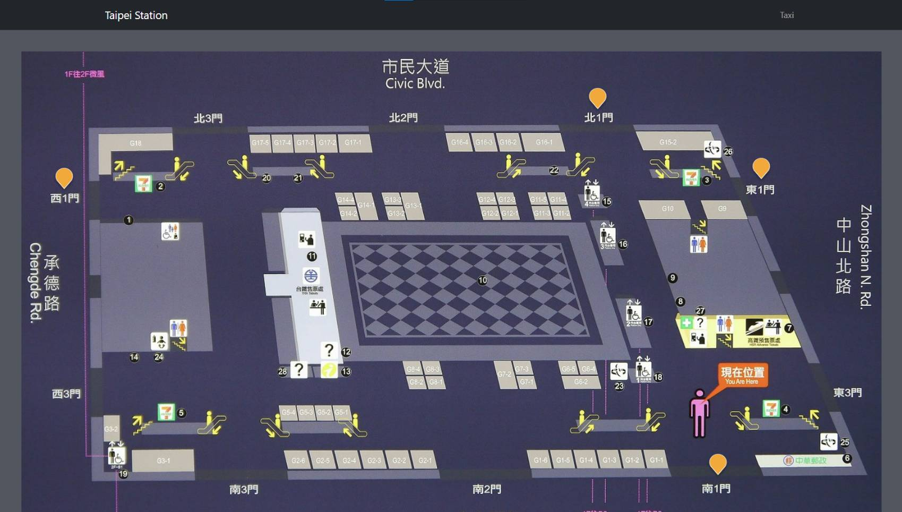

Slide 11
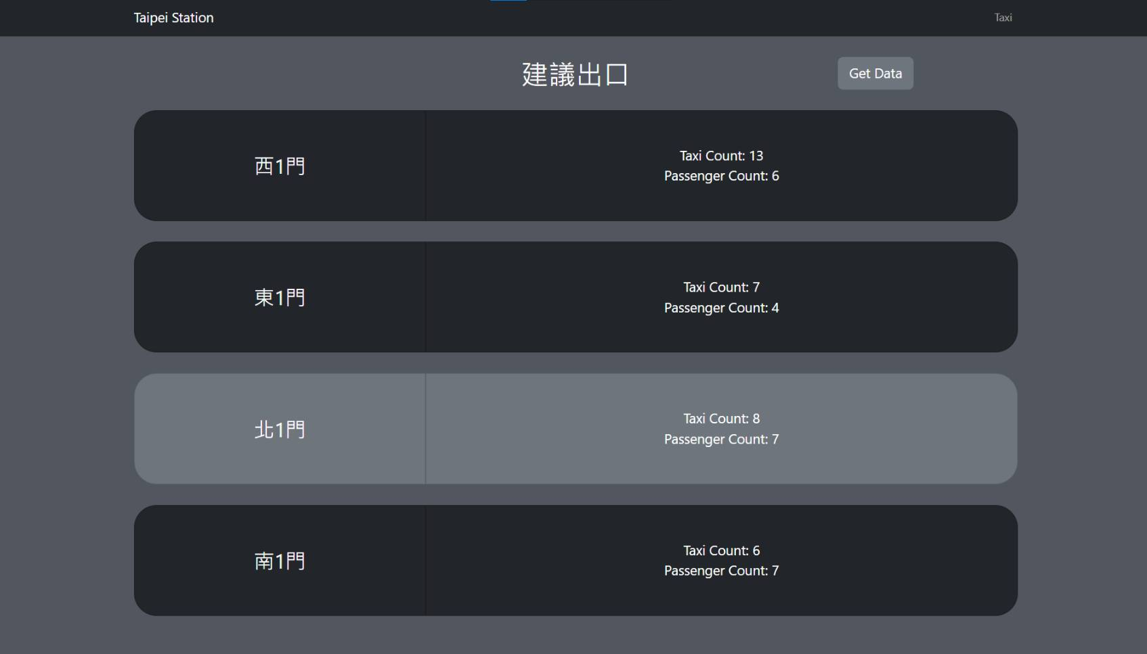

Slide 12
未來展望
開發版的容量或算力須加強
串聯監視器改為及時辨識
更新onnx to tflite converter
推送到各大車站、擴大規模

Slide 13
參考資料
自由時報 https://news.ltn.com.tw/news/life/breakingnews/1988053
環境資訊中心: https://e-info.org.tw/node/29539
LIVE cameras around Japan! Let‘s armchair travel!: https://www.youtube.com/watch?v=58Ec7cDnNVY
Howard, A. G., Zhu, M., Chen, B., Kalenichenko, D., Wang, W., Weyand, T., Andreetto, M., & Adam, H. (n.d.). MobileNets: Efficient Convolutional Neural Networks for Mobile Vision Applications. ArXiv.Org. https://arxiv.org/abs/1704.04861

Slide 14
Thank you
哪次不骰子了

